Slide 1
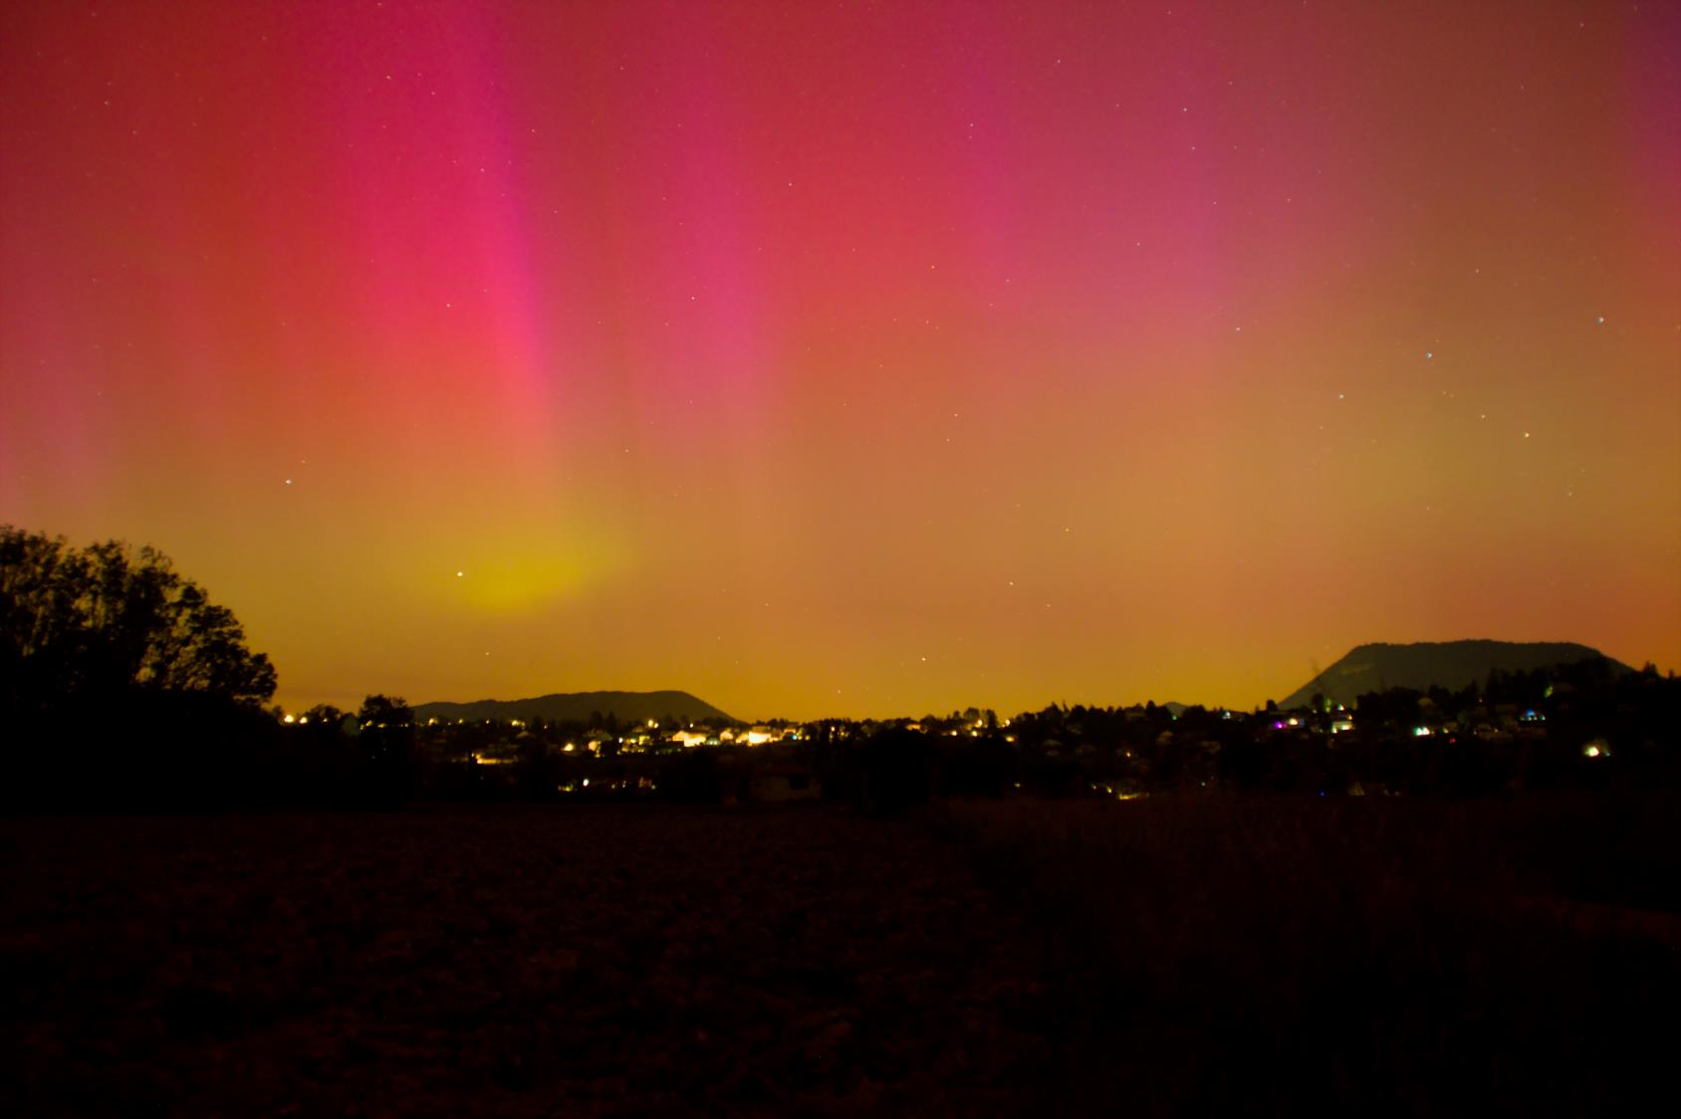
Des AURORES BOREALES dans le Pays Voironnais !
Réunion du 24/05/2024
Présentation: Hervé.
Crédits photo: Florian B, 10 mai 2024

Slide 2
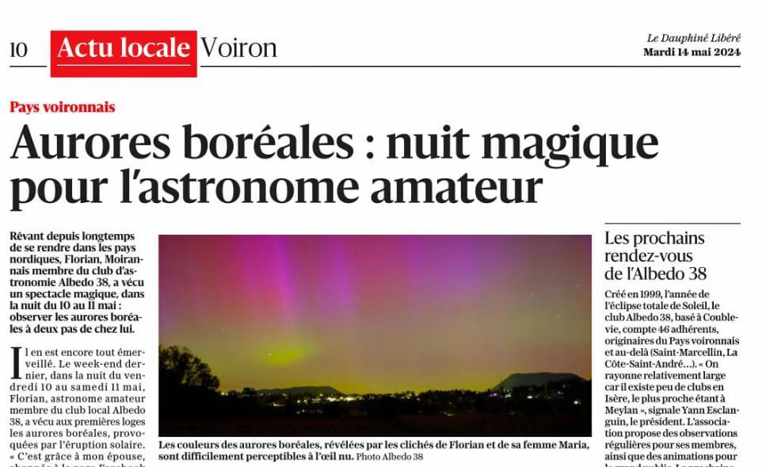

Slide 3
Ejection de masse coronale
https://www.meteomedia.com/fr/video/DfUfJU9R

Slide 4
Ejection de masse coronale
https://www.meteomedia.com/fr/video/DfUfJU9R

Slide 5
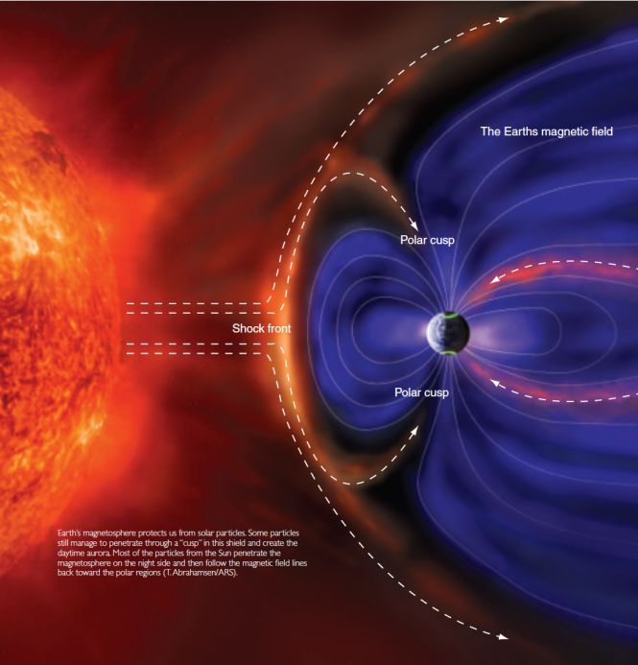

Slide 7
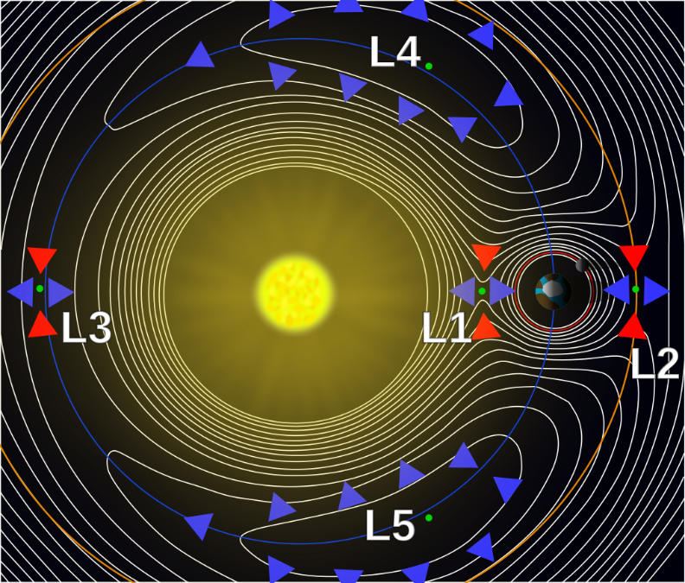
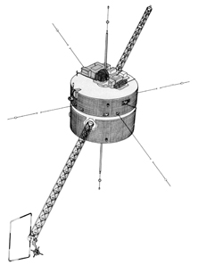
Prévisions des Aurores Boréales
Polar satellite (NASA)
Lancé le 24 février 1996
En orbite au point de Lagrange L1 (orbite polaire haute, 1,6 millions de km)
Etudier les interactions entre le vent solaire et le champ magnétique terrestre.
Utilisé pour les prédictions d’aurores (30 à 90 minutes) par le SPACE WEATHER PREDICTION CENTER (NOAA).
https://www.swpc.noaa.gov/products/aurora-30-minute-forecast

Slide 8
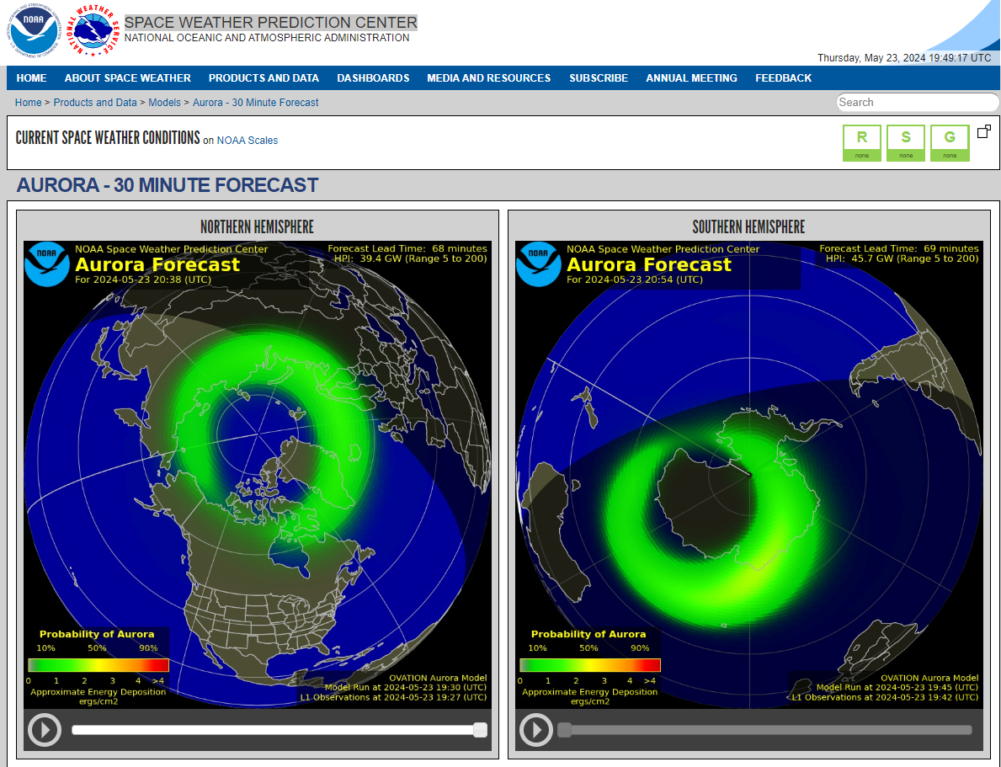

Slide 9
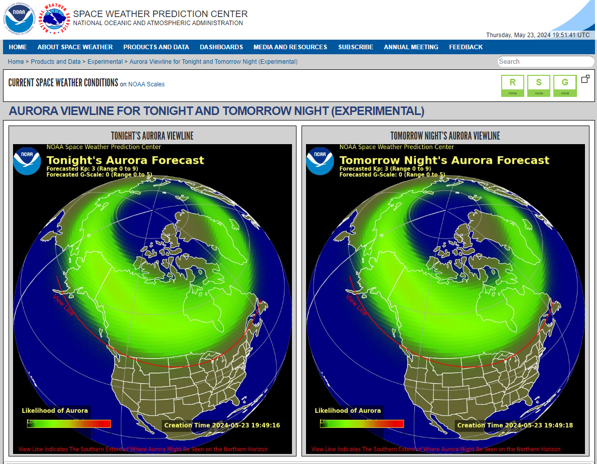
Visibilité jusqu’à 1000 km du lieu de l’aurore

Slide 10
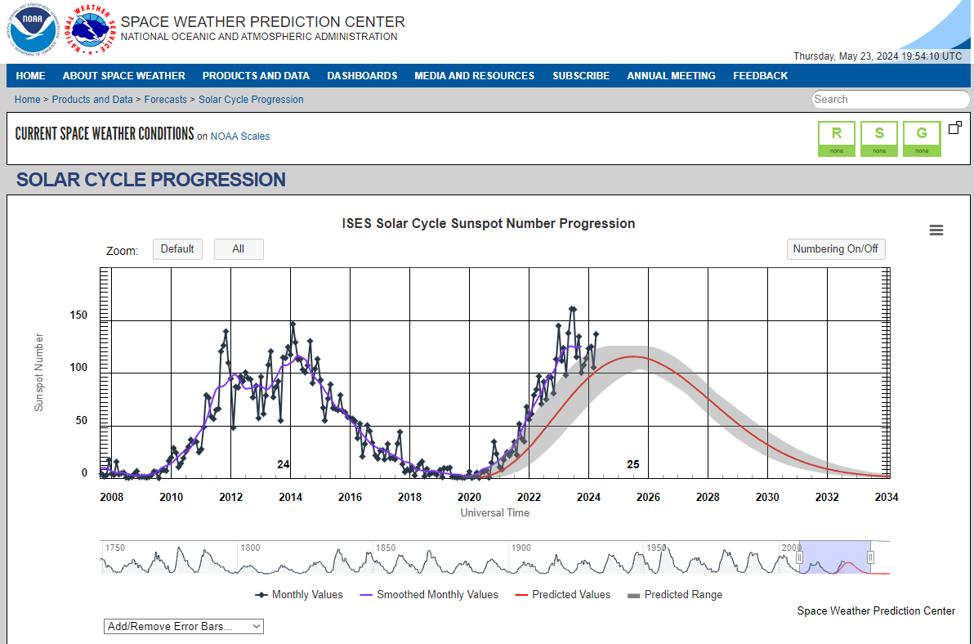

Slide 11
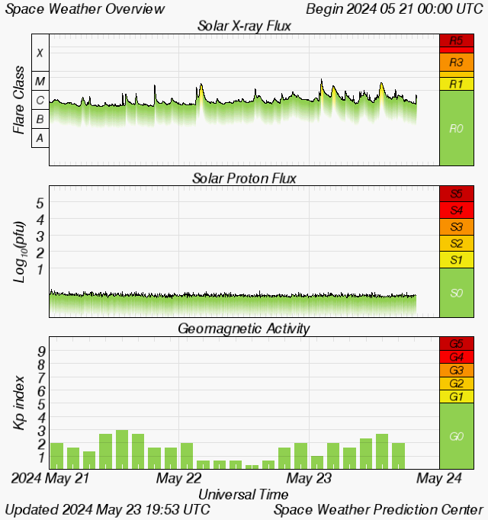

Slide 12
https://www.swpc.noaa.gov/communities/aurora-dashboard-experimental

Slide 13
L’indice Kp (planetarische Kennziffer): reflète les perturbations dans le champs magnétique terrestre.
L'indice Kp est une mesure globale et représente l'activité géomagnétique moyenne sur toute la Terre (13 différents observatoires) pour un intervalle de trois heures.
L’énergie des particules du vent solaire influe beaucoup sur la dimension de ces anneaux. Lorsqu’il est faible (vitesse en-dessous de 400 km/s), l’anneau auroral est de petit diamètre, et donc les aurores se produisent près des pôles magnétiques. Lorsque l’énergie des particules est plus importante, les anneaux s’agrandissent, et descendent vers les latitudes plus basses.

Slide 14
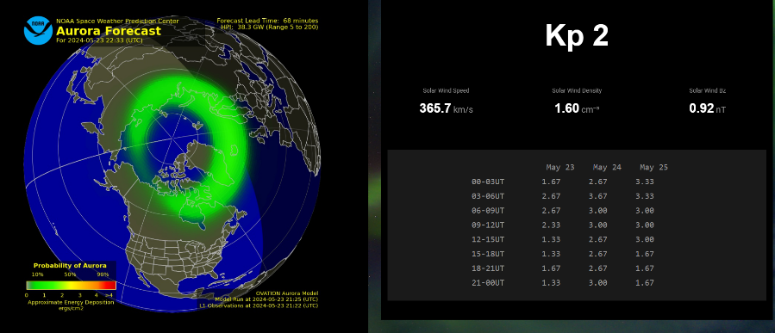
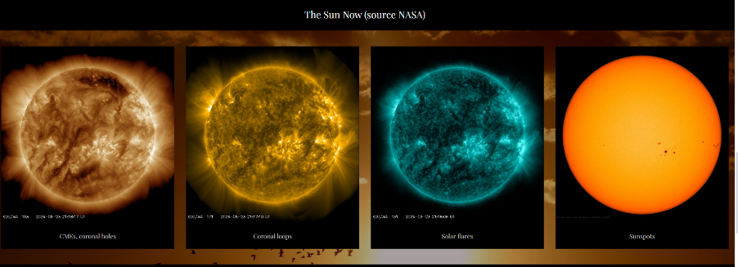
Autres sites de prévision
https://auroralabsnorway.com/aurora-forecast/

Slide 15
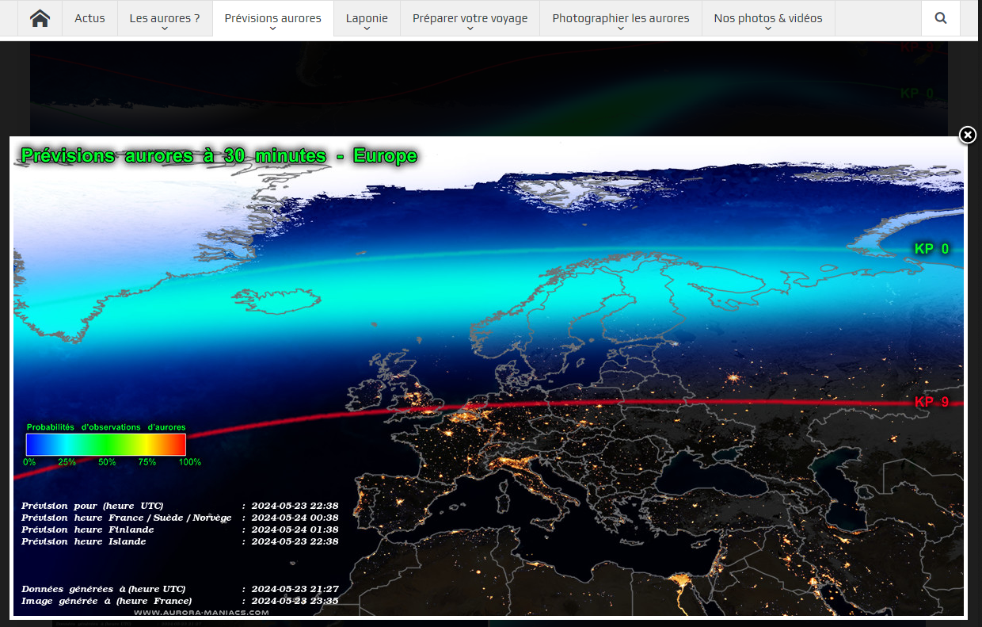
https://www.aurora-maniacs.com

